Slide 1

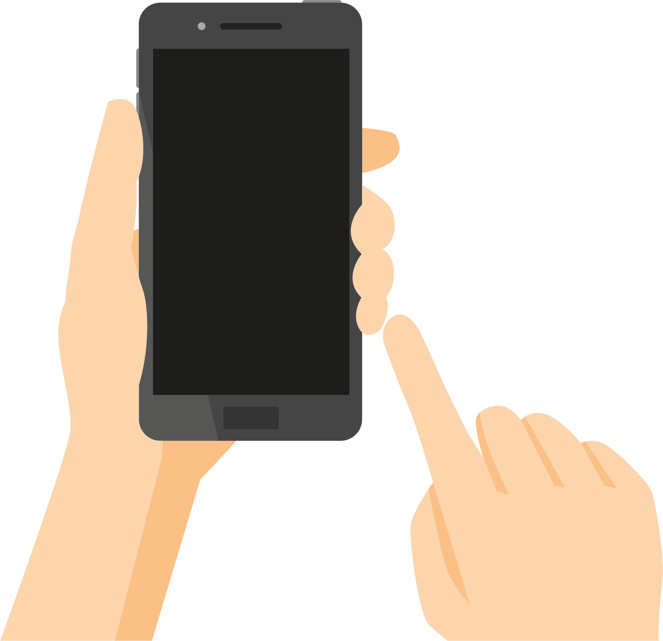










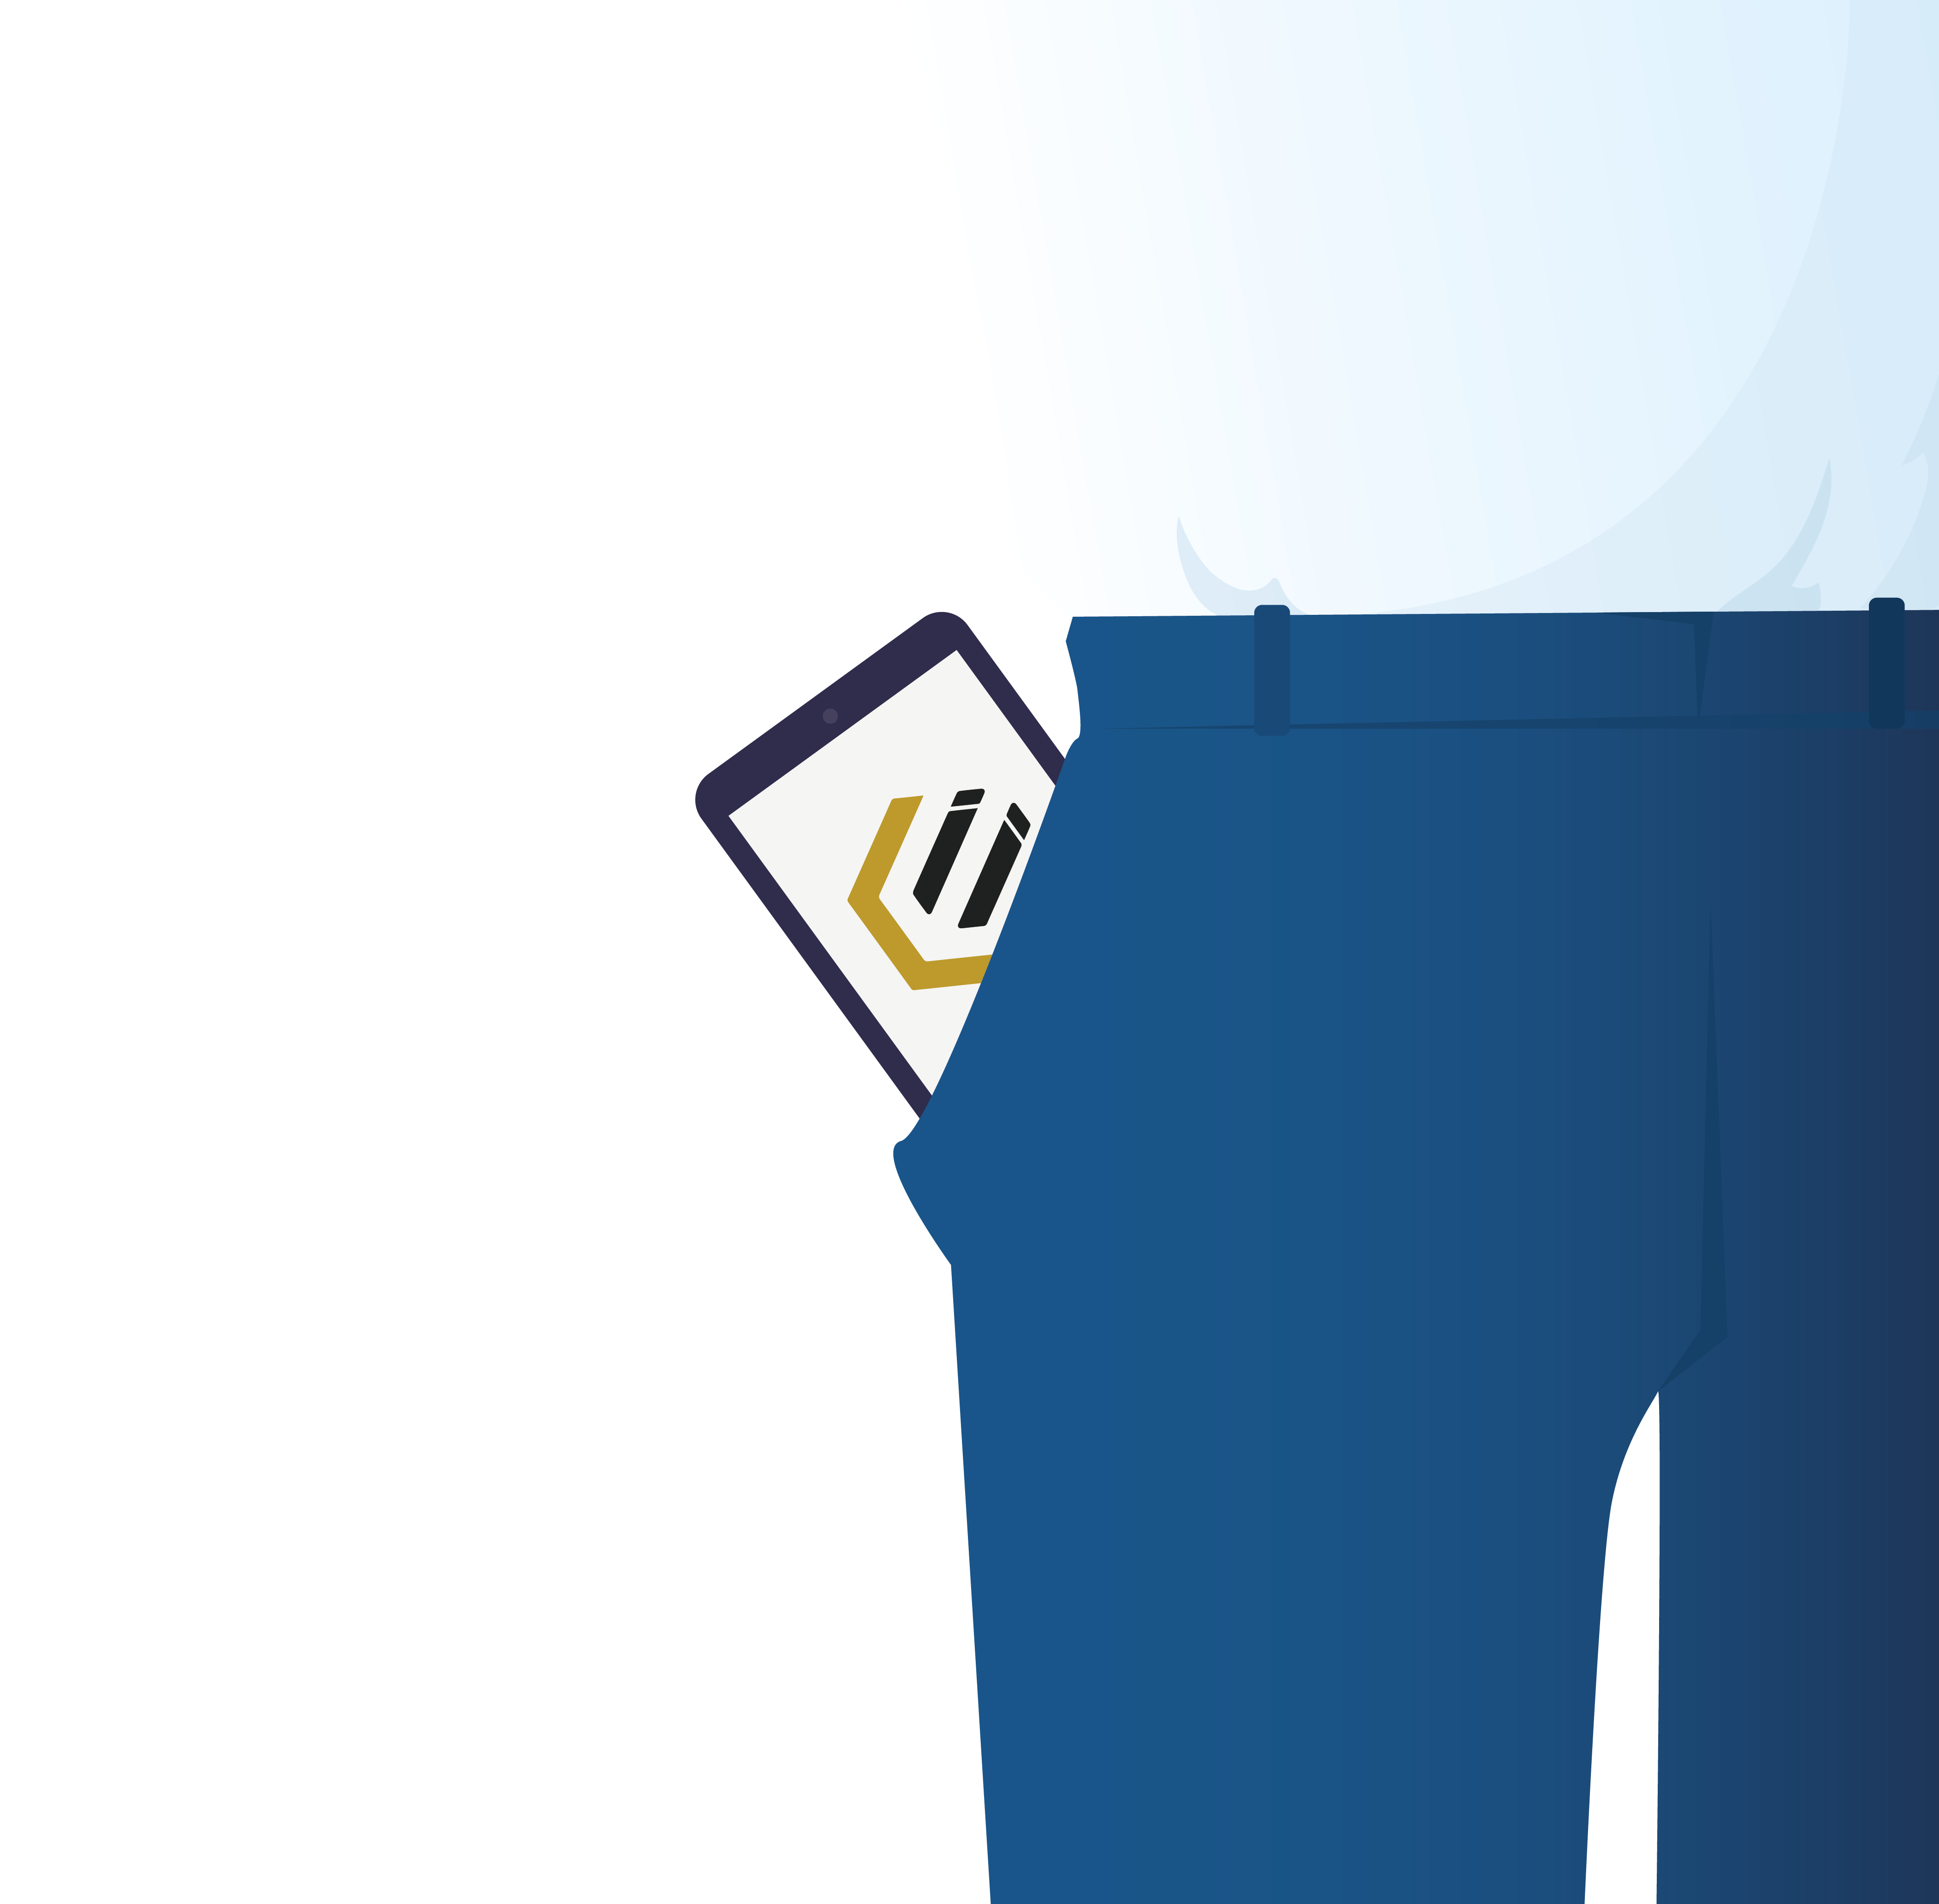


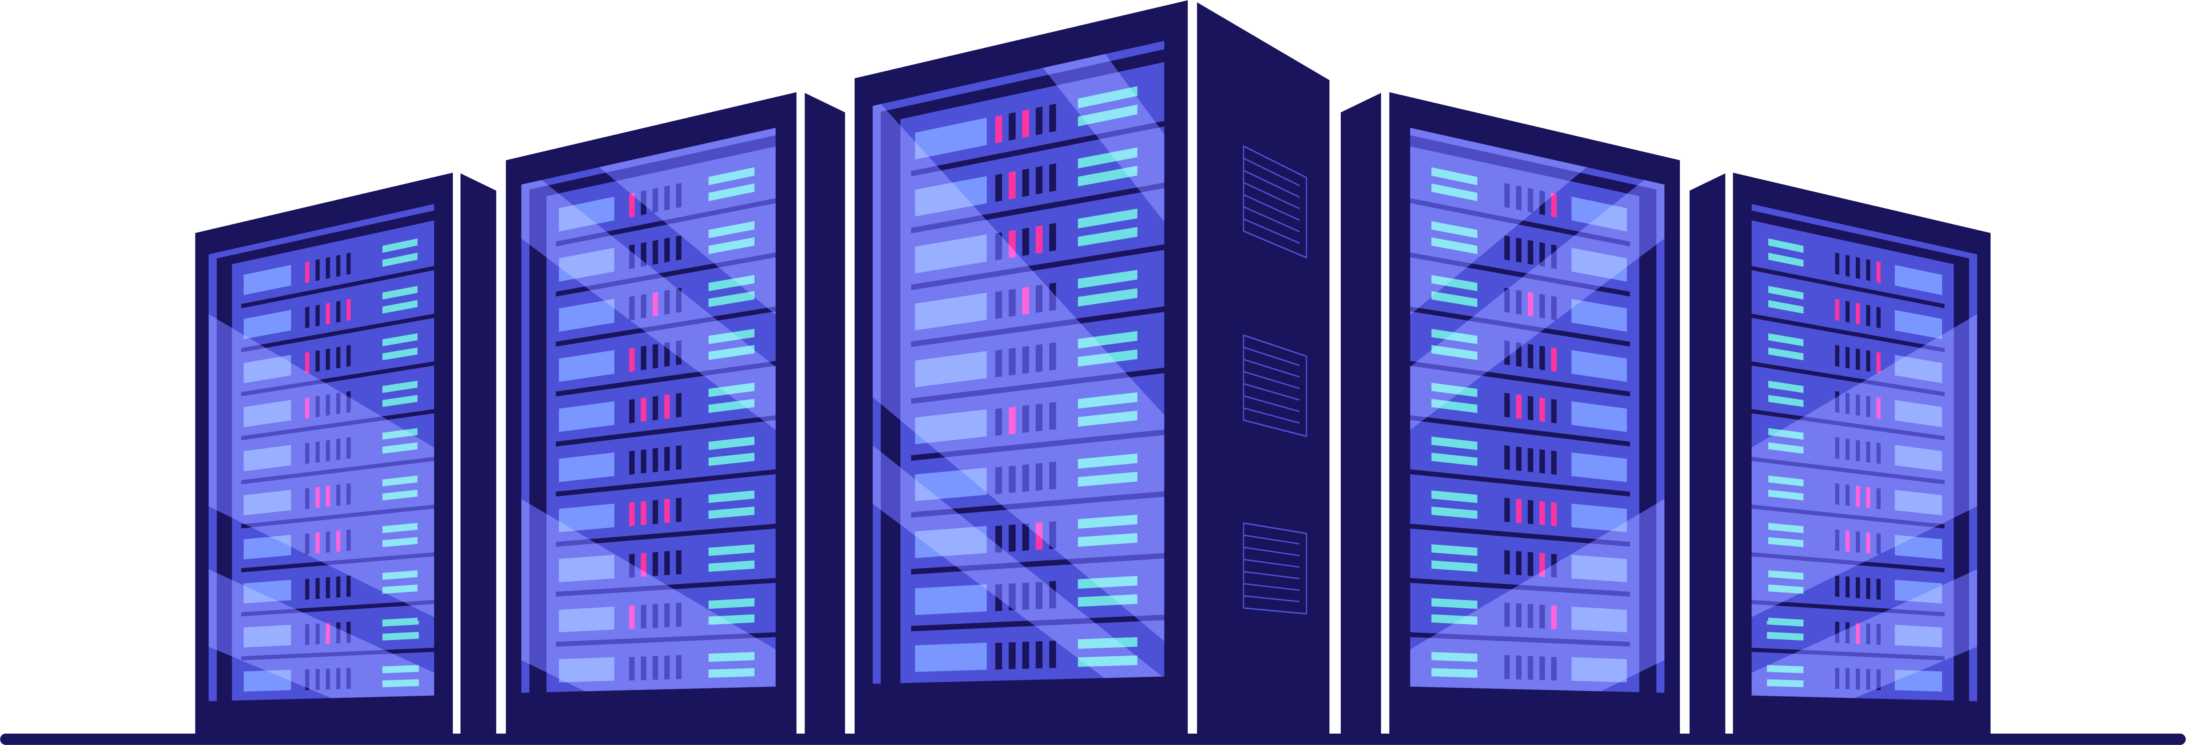
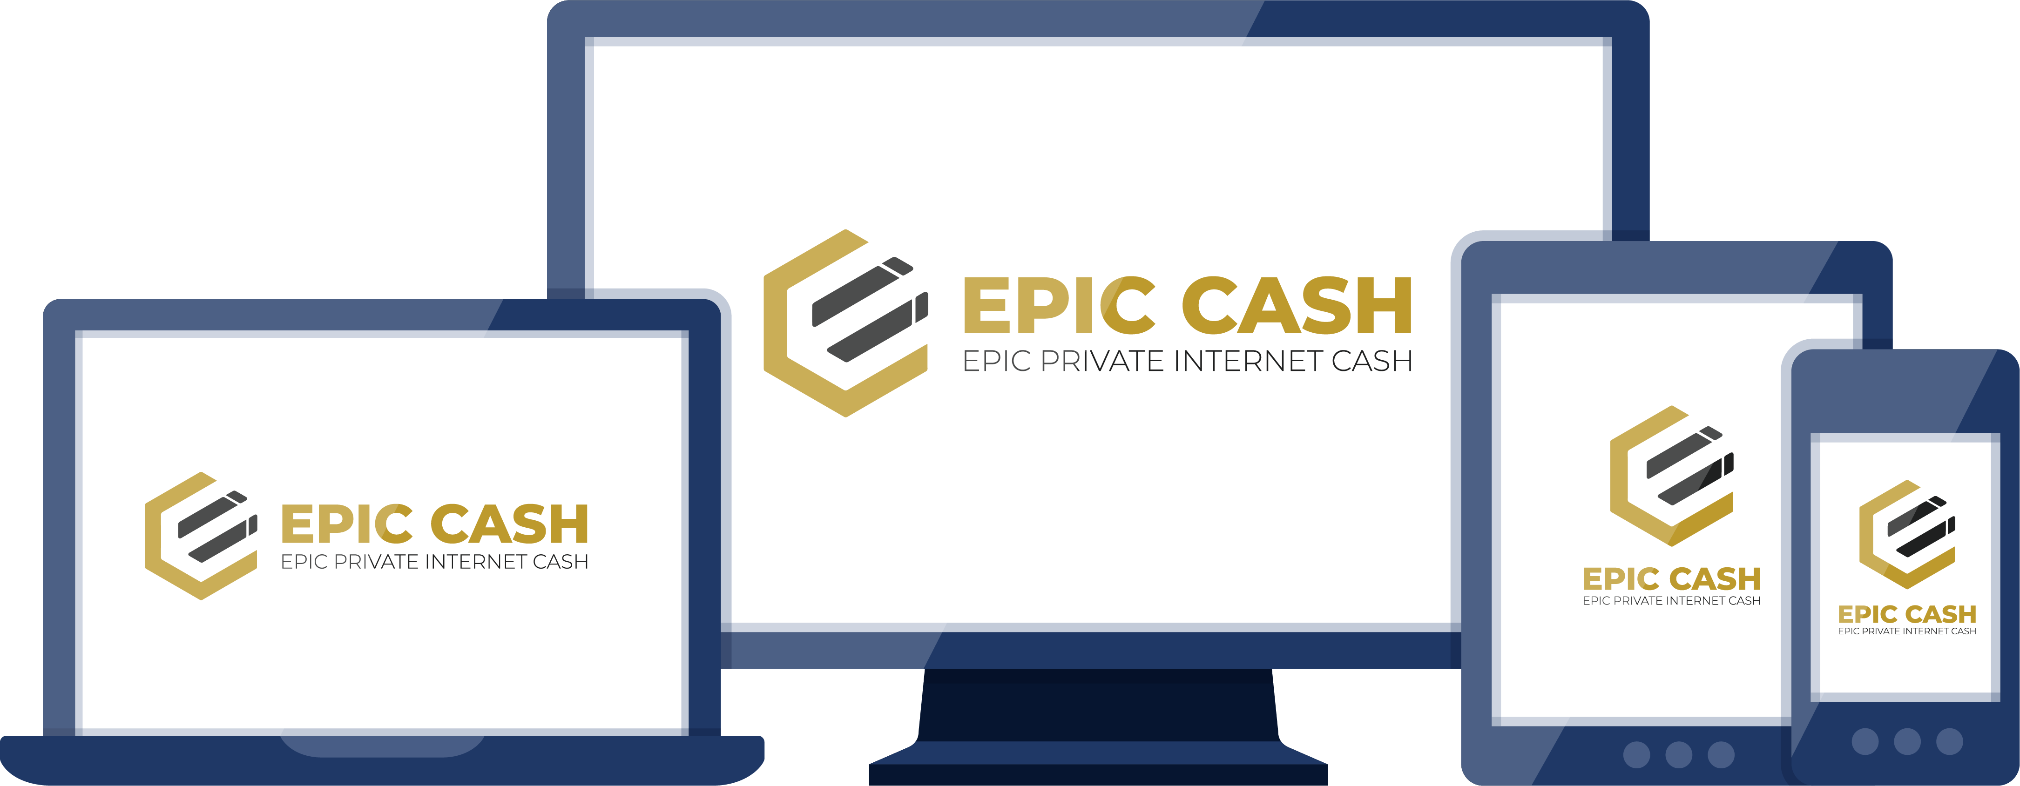
사람들은 2009년도의 출시된 빈티지 휴대폰을 더 이상 사용하지 않습니다. 블록체인 기술 또한 마찬가지로, 뒤처지는 블록체인 기술이 아닌
Epic Cash처럼 혁신적인 블록체인 기술을 왜 사용해야 할까요?
필요한 디스크 공간
280GB
1.3GB
전송 속도 / 비용
$25
1/40TH
¢
10분
1분
처리량
5
15
초당 처리량
초당 처리량
보안
20
1
0
단계
시간 소요
단계
즉시
모바일 호환성
모바일에서 실행하기 위해 제 3자 개입/신뢰 필요
제 3자 개입/신뢰 필요 없이 전체 시스템을 모바일에서 편리하게 사용 가능
채굴
전문 장비 필요
(주로 데이터 센터)
일반 컴퓨터
(모든 사용자용)
V05, Feb 2021

